Slide 1



Air.
2 0 1 3 1 8 0 0 4 3
최 우 진
Korea Polytechnic University

Slide 2



CONTENTS
게임 소개
화면 구성
개발 과정
게임 컨셉
예상 흐름
재미 요소
타이틀 화면
인게임 화면
상점, 랭킹 화면
개발 툴
개발 범위
개발 기간
windowprogramming project

Slide 3

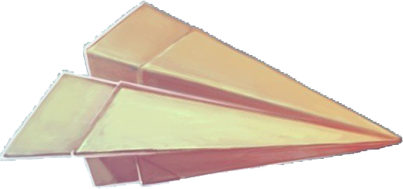


CONCEPT
자유롭게 비행하는 종이 비행기
windowprogramming project

Slide 4

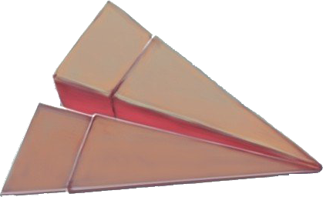

EXPECTATION
Getting Started..
click to fly higher !
1. pick it up
2. throw it!
마우스 클릭 후 드래그로 비행기를 던진다.
마우스 클릭으로 비행기의 고도를 조정한다.
windowprogramming project

Slide 5










FUN FACTOR
물리값
아이템
장애물
중력
게임 화폐
벽
GRAVITY
속도
공기 저항력 ↓
공기 저항력 ↑
VELOCITY
질량
공기통 용량 ↑
공기통 용량 ↓
MASS
AIR UP!
AIR DOWN!
windowprogramming project

Slide 6

TITLE
Air.
Air.
play game
shop
board
Korea Polytechnic University
windowprogramming project

Slide 7


INGAME
flight distance
1024 m
0.5 m/s
80 %
windowprogramming project

Slide 8




SHOP
shop
air tank
100
x 200
resistance
98/100
x 500
material
paper
x 1000
x 2058
windowprogramming project

Slide 9
RANKING
board
rank
distance
velocity
time
1.
10252 m
60 m/s
3 minute
2.
7505 m
41 m/s
3 minute
3.
5420 m
30 m/s
3 minute
4.
1252 m
10 m/s
2 minute
5.
200m
6 m/s
0.5 minute
windowprogramming project

Slide 10


DEVELOPMENT TOOL
VISUAL STUDIO 2017
PHOTOSHOP CS6
windowprogramming project

Slide 11
DEVELOPMENT SCALE
주요 요소 | 최소범위 | 추가범위
컨트롤 | 비행기 날리기, 힘 가하기
아이템 | 공기저항력, 공기통 | 화폐
적 | 벽, 공기 저항력, 바람
난이도 | 산소통의 산소를 필요할때만 사용하여 최대한 멀리 비행해야함
게임기능 | 산소 및 공기 저항력 수치, 현재 속도 표시 | 상점, 랭킹 시스템
사운드 | 산소 사용 사운드, 아이템획득 사운드, 배경음악
애니메이션 | 비행기, 아이템
windowprogramming project

Slide 12


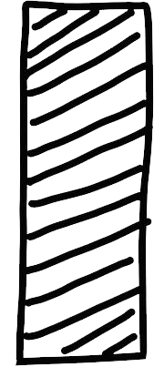

DEVELOPMENT PERIOD
중간점검
최종점검
week 1
week 11
1. 기획
2. 리소스 수집
3. 이동 및 조작 구현
4. 아이템 추가
5. 장애물 추가
6. UI 제작
7. 상점 기능 추가
8. 랭킹 기능 추가
9. 시작 화면 추가
10. 사운드추가
11. 발표 및 릴리즈
windowprogramming project

Slide 13
THANK YOU.
windowprogramming project

